Slide 1
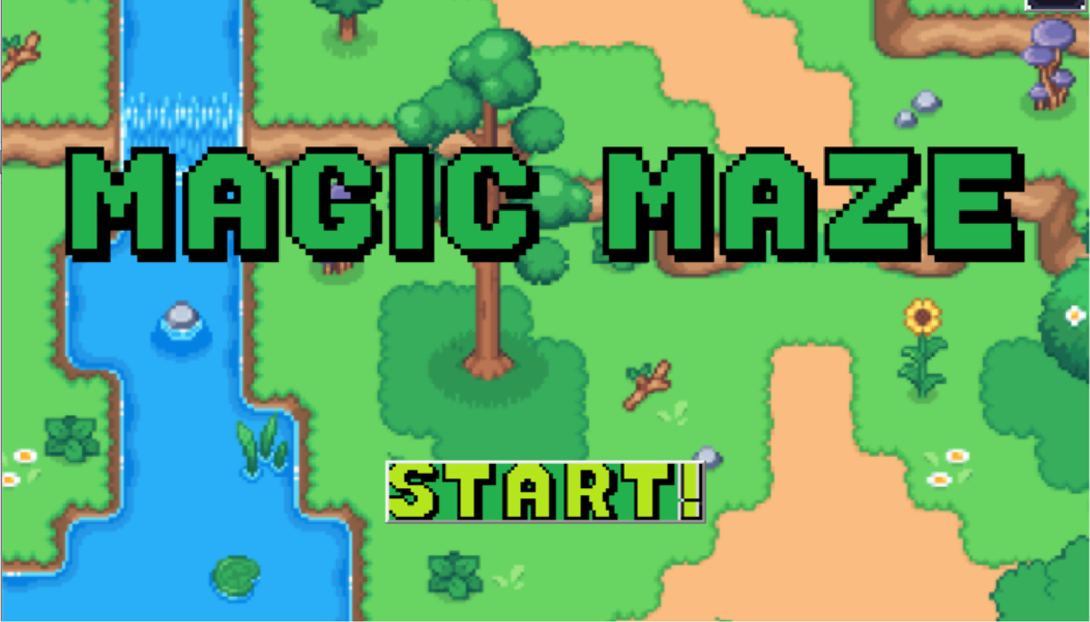
项目成员
卢星余
周子超
邱亦冰

Slide 2
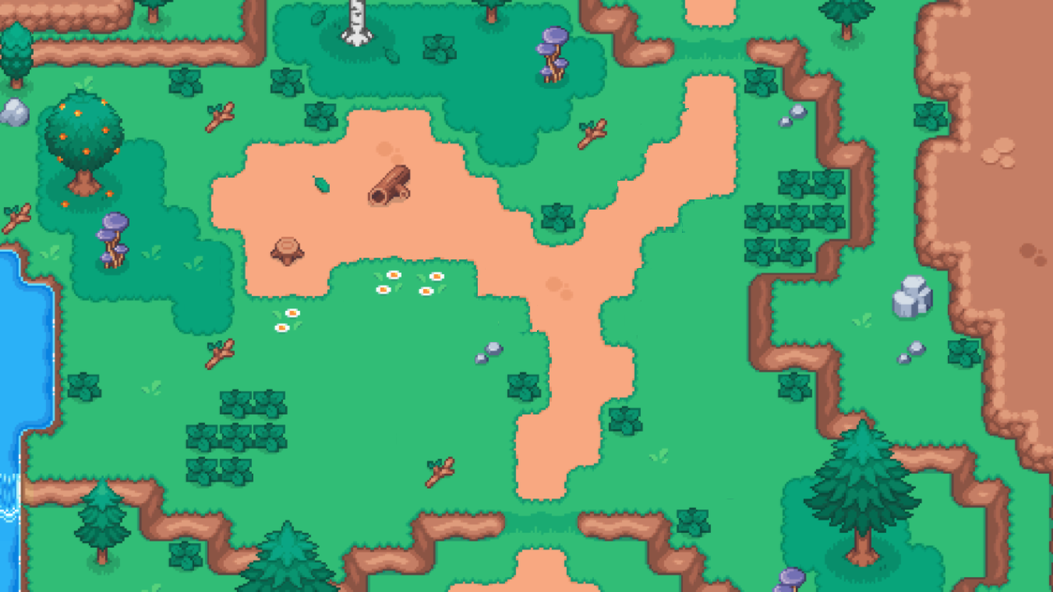
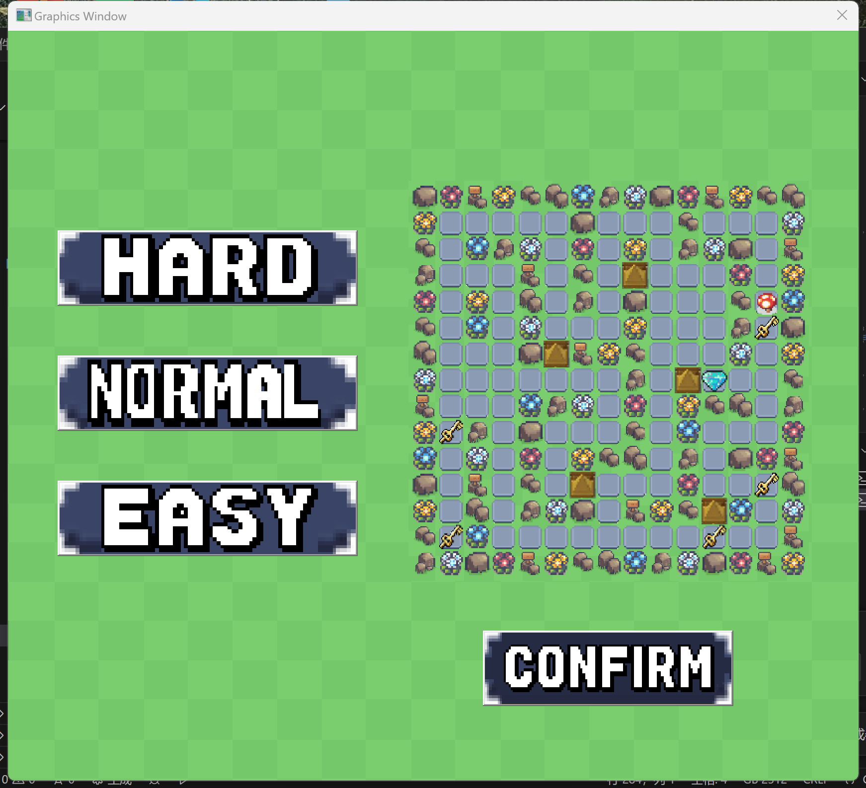
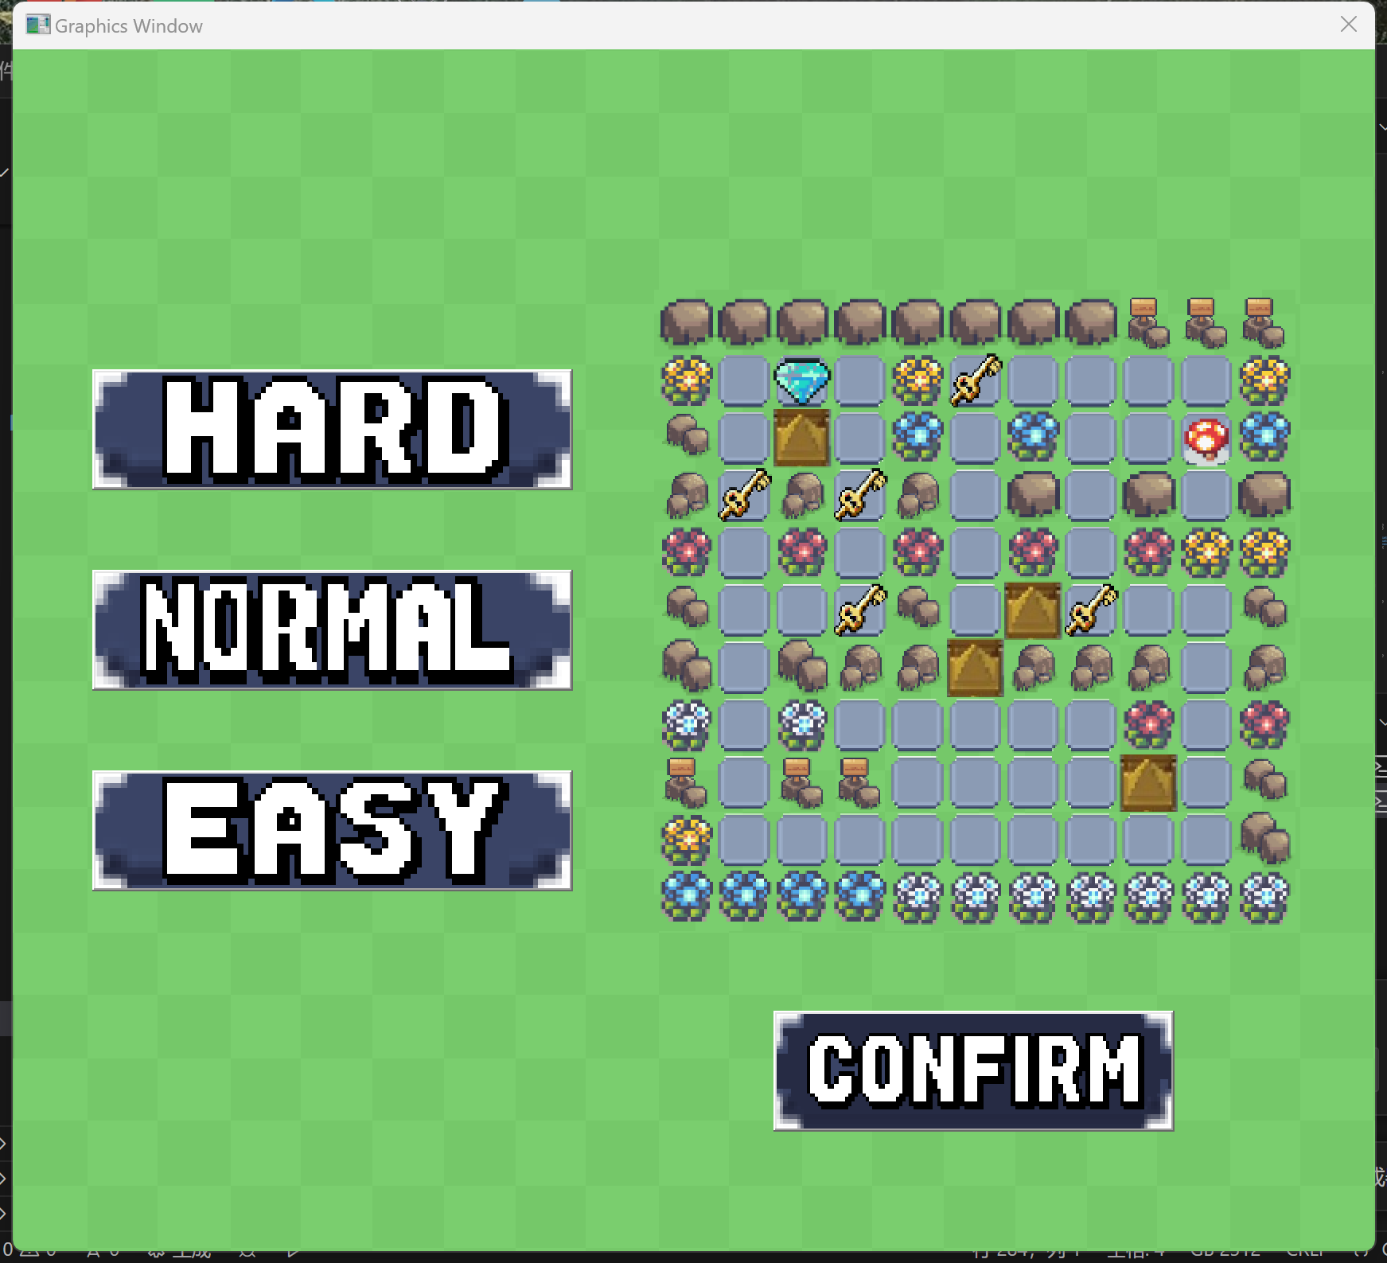
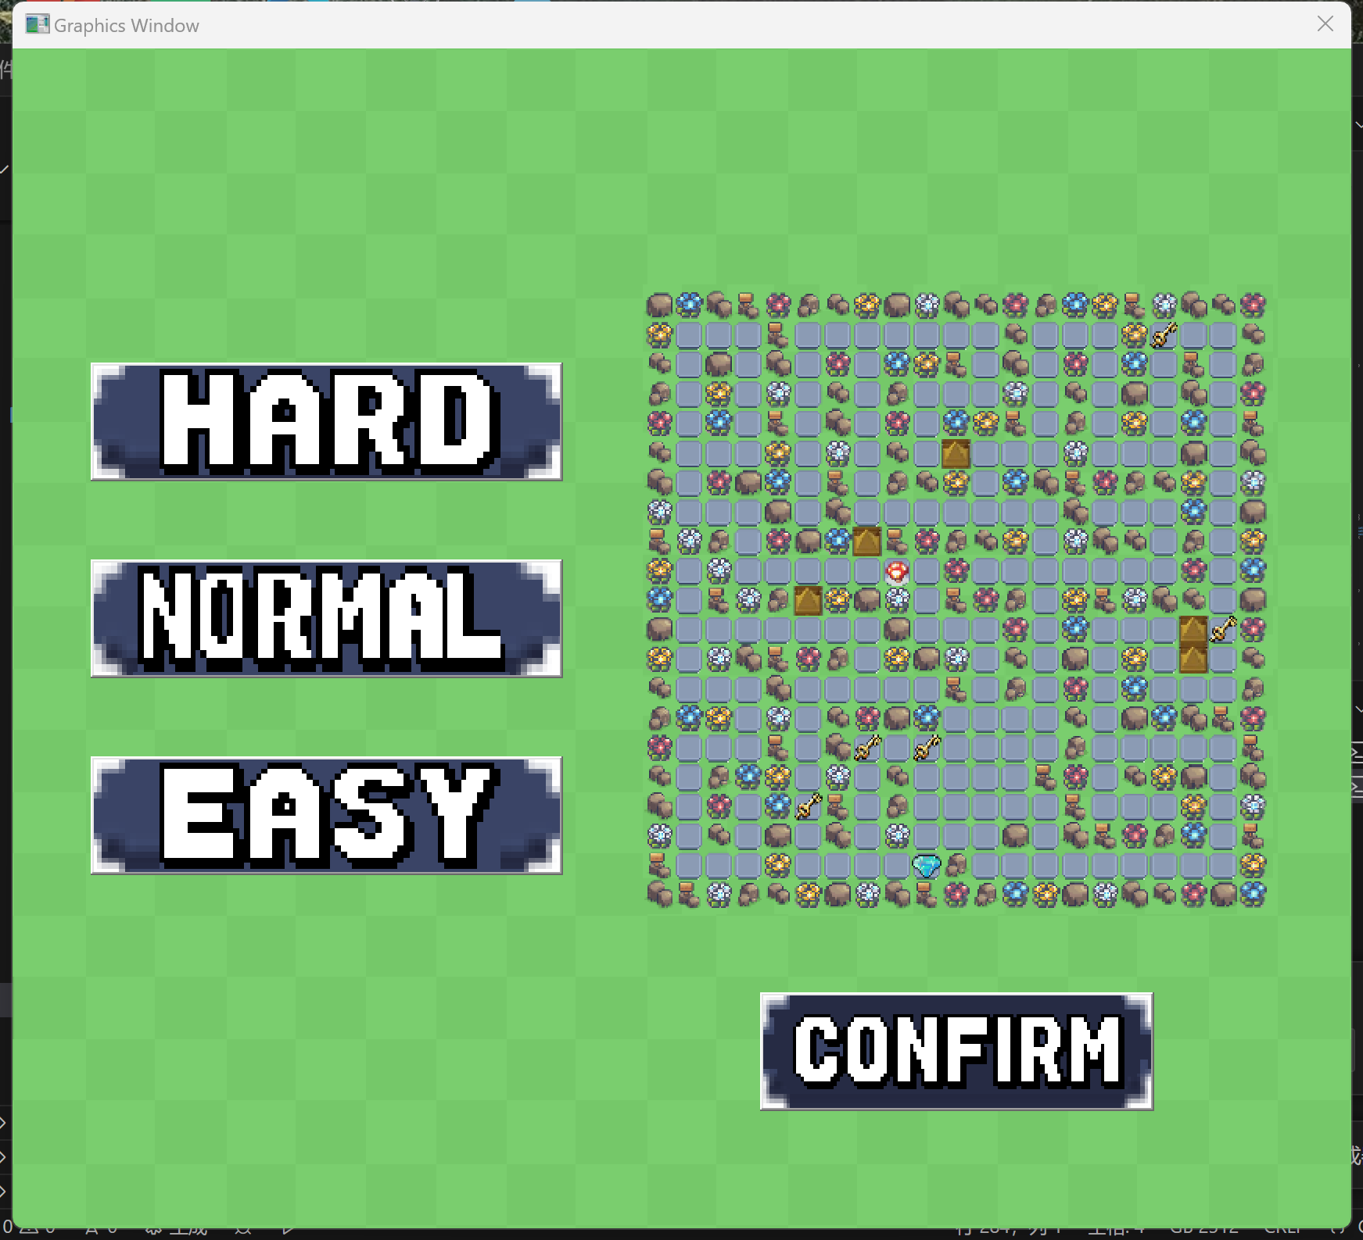

tree1
功 能 介 绍
迷 宫
地图生成功能
①地图中至少需包含玩家、障碍物、起点、终点等元素。
②支持交互式手动编辑地图和自动随机生成地图。
HARD
NORMAL
EASY

Slide 3
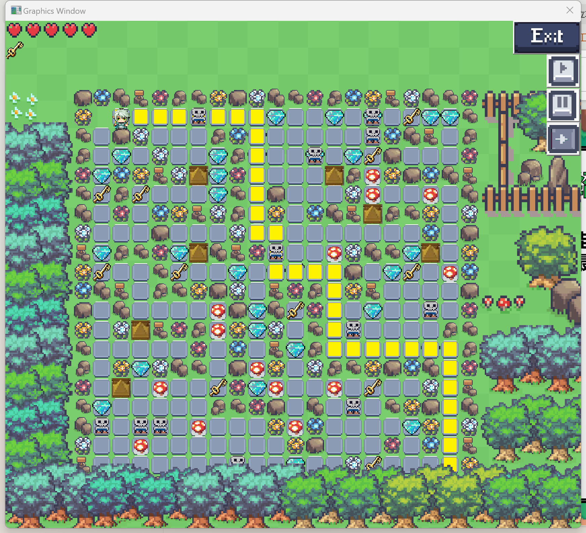

tree1
功 能 介 绍
迷宫求解功能
①手动求解，使用键盘方向键走迷宫，到达终点即胜利。
②程序自动求解，可视化显示最短路线、所有可行路线等,支持单步执行、自动执行等。
迷 宫
自动求解

Slide 4
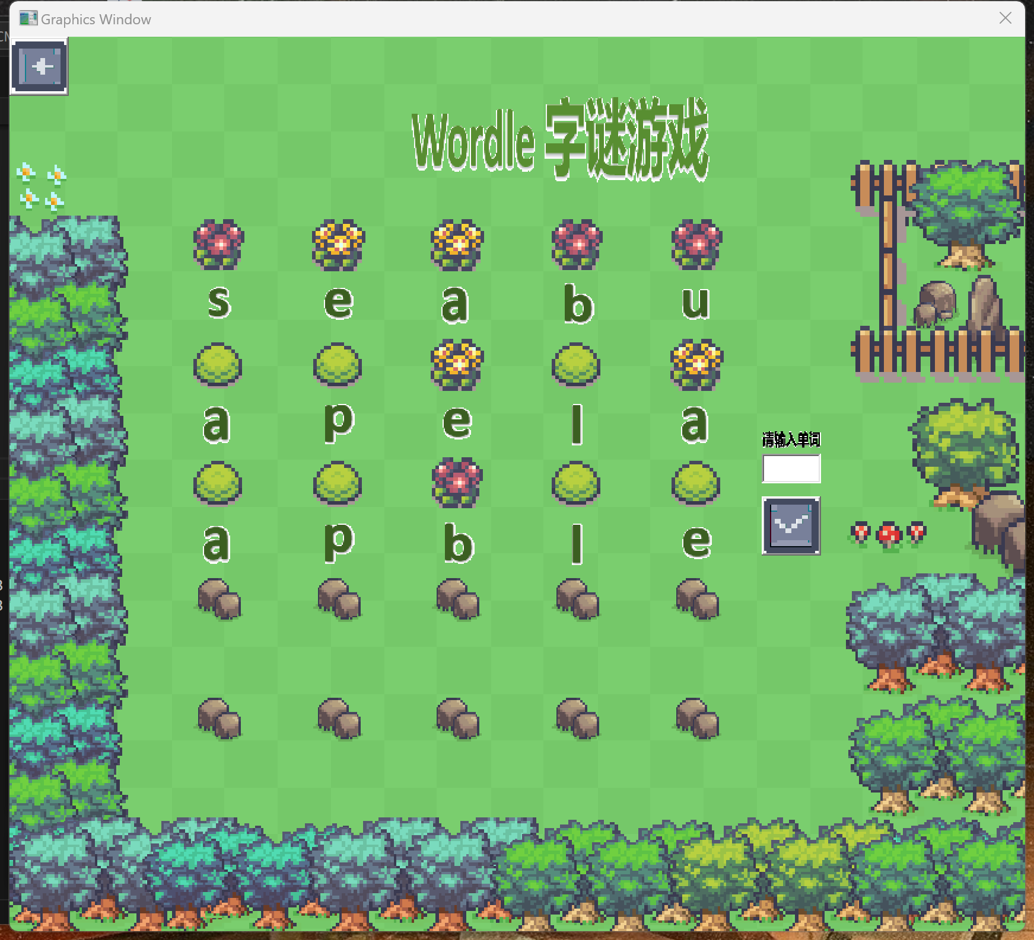
tree1
功 能 介 绍
字 谜 游 戏
单词随机生成
交互可视化：每次尝试后，游戏会显示每个字母的状态：绿色代表字母正确且位置正确，黄色代表字母正确但位置不正确，红色则表示字母不在单词中。

Slide 5
tree1
功 能 介 绍
其他功能
①支持菜单和工具栏（快捷键）功能
②手动求解的提示功能；程序求解过程可视化
③游戏性增强：给玩家添加生命值属性，增加门/钥匙道具
④基于libgraphics和WIN32API增强了libgraphics的图形功能
⑤实现独特的像素风视觉效果
⑥支持背景音乐的播放与暂停功能

Slide 6
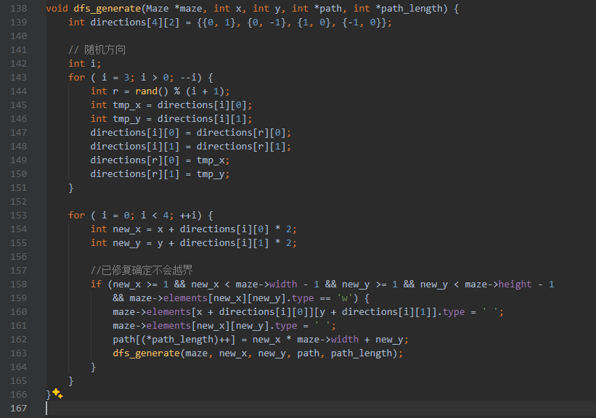
tree1
主 要 算 法
深度优先搜索（DFS）生成迷宫

Slide 7
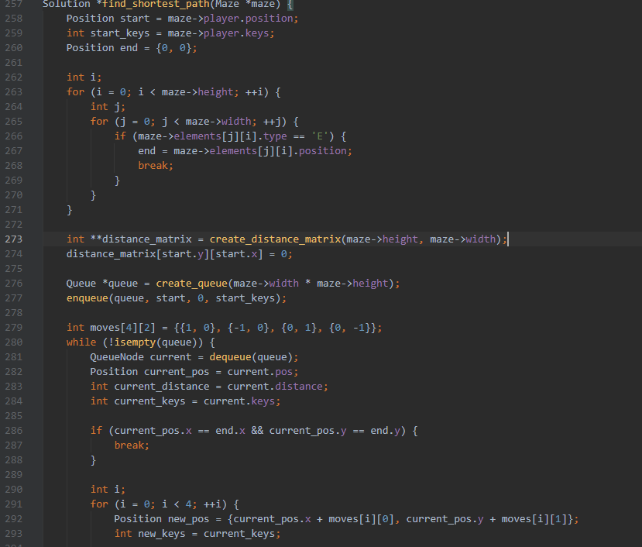
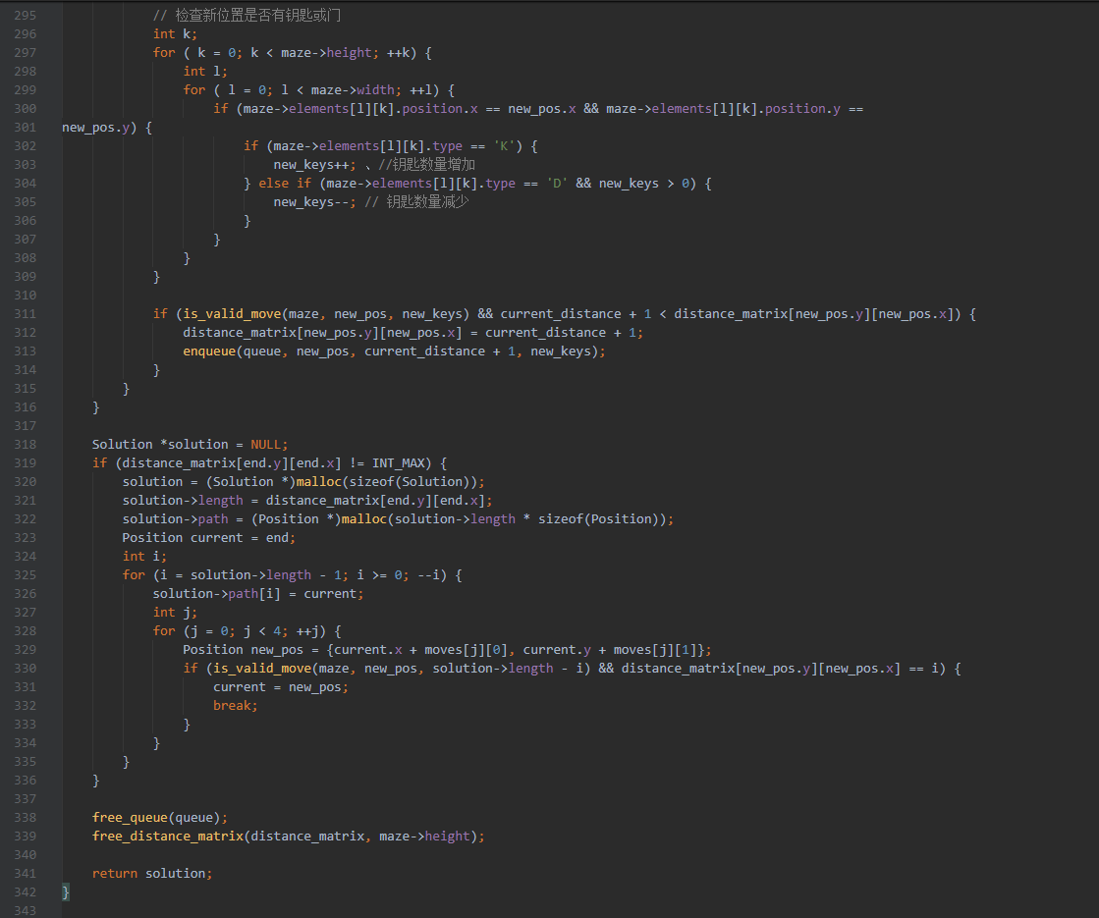
tree1
主 要 算 法
广度优先搜索（BFS）求解最短路径

Slide 8

程序运行演示

